Slide 1
স্বাগতম

Slide 2
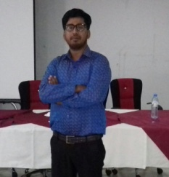
পরিচিতি
শ্রেণি : নবম-দশম
বিষয় : ফিন্যান্স ও ব্যাংকিং
অধ্যায় : পঞ্চম
পাঠ : ঝুঁকি ও অনিশ্চয়তা
সময় : ৪৫ মিনিট
মোহন লাল গোপ
প্রধান শিক্ষক
বামকান্দি আদর্শ উচ্চ বিদ্যালয়
হবিগঞ্জ সদর, হবিগঞ্জ।
mohangope88@gmail.com

Slide 3
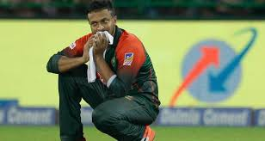
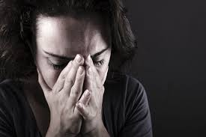
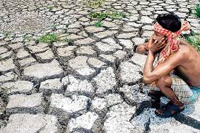
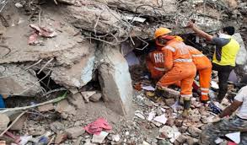
নিচের ছবিগুলোর দিকে লক্ষ কর-

Slide 4
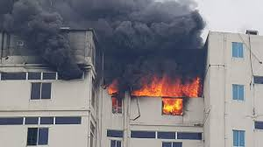
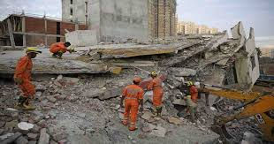
আজকের পাঠ….
ঝুঁকি ও অনিশ্চয়তা

Slide 5
এই পাঠ শেষে শিক্ষার্থীরা…..
ঝুঁকি ও অনিশ্চয়তা কী তা বলতে পারবে।
বিভিন্ন ধরনের ঝুঁকি ও অনিশ্চয়তার উতস চিহ্নিত করতে পারবে ।
ঝুঁকি ও অনিশ্চয়তা মধ্যে পার্থক্য নির্ণয় করতে পারবে।

Slide 6
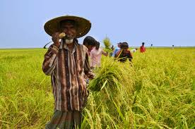
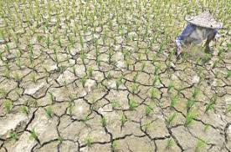
ঝুঁকি কি
প্রাপ্তি
প্রত্যাশা
ঝুঁকি

Slide 7
অনিশ্চয়তা কি?
প্রত্যাশা বেশি
প্রাপ্তি
কম/বেশি

Slide 8
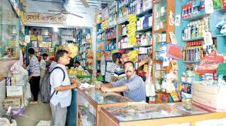
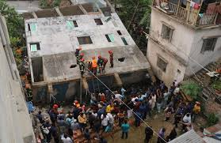
ঝুঁকি
অনিশ্চয়তা
বিক্রয় কমে যাওয়া
ভূমিকম্প

Slide 9
ঝুঁকি

Slide 10
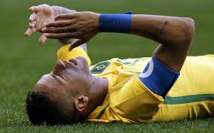
হতাশা

Slide 11
দলীয় কাজ
ঝুঁকি ও অনিশ্চয়তা মধ্যে দুটি পার্থক্য লিখ।

Slide 12
মূল্যায়ন
ঝুঁকি কি ?
অনিশ্চয়তা কি ?
ঝুঁকি ও অনিশ্চয়তার মধ্যে কি কোন পার্থক্য আছে?

Slide 13
বাড়ীর কাজ
ঝুঁকি ও অনিশ্চয়তার মধ্যে বৈশিষ্ট্য গুলো লিখে আনবে।

Slide 14
ধন্যবাদ

